Slide 1

Pénzügyi tervezés
9-13. osztály
2022

Slide 2

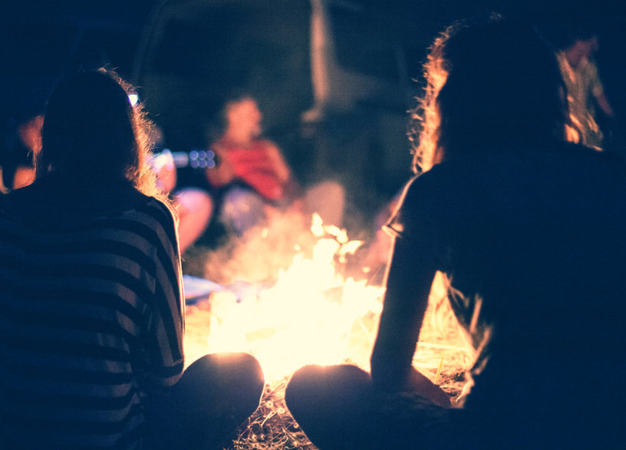

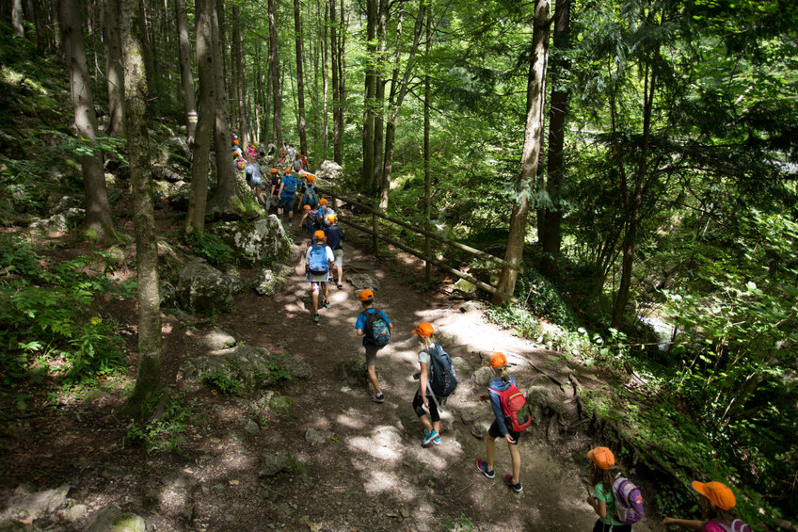
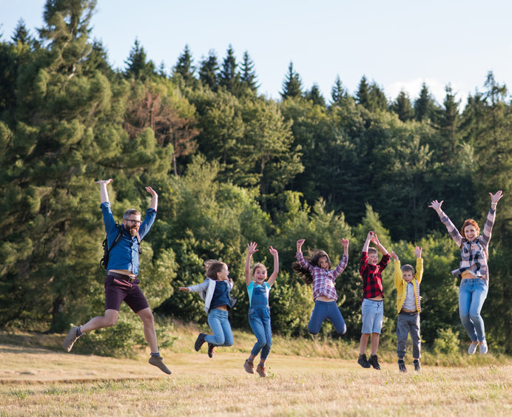




Mi jut eszetekbe a képekről?
SULIBULI

Slide 3
Testvérsuli-találkozó
Egy nagyvárosi iskola 11. B osztályába jártok, az osztályban 20-an vagytok.
Vendégül látjátok a testvériskola szintén 11.B osztályát, ők ugyancsak 20-an vannak.
4-5 fős csoportokban dolgoztok a testvérsuli-találkozóhoz kapcsolódó pénzügyi terven.
Minden csoporttag egy területnek a felelős szakértője.
Az azonos feladatokért felelős szakértők külön is tanácskoznak, előkészítve a csoportok munkáját.
A szakértők felkészülését követően készítik el az alapcsoportok a testvérsuli-találkozó pénzügyi tervét.

Slide 4
Szakértői csoportok és feladataik
Programlehetőség:
csoport: étkezéssel kapcsolatos árajánlatok áttekintése, kiadások kalkulálása, választás.
csoport: sportolással kapcsolatos ajánlatok áttekintése, kiadások kalkulálása, döntés.
csoport: szabadulószoba-program előkészítése, ajánlatok áttekintése, kiadások kalkulálása, döntés.
csoport: városnézéssel kapcsolatos program előkészítése, útvonalterv készítése, közlekedési költségek meghatározása.

Slide 5

Mi is az a pénzügyi terv?
A pénzügyi terv olyan, mint egy útiterv, ami megmutatja az előre kitűzött célokat és az ^{oda} ^{vezető utat.}

Slide 6
A pénzügyi terv összeállításának lépései
Bevételek és kiadások összegyűjtése
Bevételek és kiadások időbeli ütemezése
Egyenleg megállapítása
Teendők megfogalmazása

Slide 7

A testvérsuli pénzügyi terv készítésének lépései
Kiadások bevezetése a tervezőtáblába
Összes kiadás meghatározása
Bevételek bevezetése a tervezőtáblába
A bevételek, kiadások egyenlegének megállapítása
Hiányzó vagy többletforrás megállapítása
Hiány esetén a havi előtakarékosság összegének megállapítása

Slide 8
Kiadások tervezése
Mire figyeltek a szakértők?
Csoport (étkezés):
40 főre készült a kalkuláció
Előzetes felmérés eredményeinek figyelembe vétele
Árengedmények, akciók követése
Bruttó-nettó ár-megadás követése
2. Csoport (sport):
40 főre készült a kalkuláció
Teremkapacitások figyelembe vétele
Árengedmények, akciók követése
Bruttó-nettó ár-megadás követése
3. Csoport (szabadulószoba):
40 főre készült a kalkuláció
Szobakapacitások figyelembe vétele
Szoba/program nehézségének figyelembe vétele
Árengedmények, akciók követése
4. Csoport (városi séta):
40 főre készült a kalkuláció
Útvonal-megkötések követése
Árengedmények, akciók követése

Slide 9
Testvérsuli-találkozó pénzügyi terve
200 000
127 640
54 125
116 400
50 000
72 000
90 000
78 085
394 125
394 125
1 500

Slide 10

ÖSSZEGZÉS
A megfontolt pénzügyi tervezés lépései
A célok pontos meghatározása
Többféle forgatókönyv kidolgozása
Mérlegelés, a legcélszerűbb terv kiválasztása
A tervnek megfelelő cselekvés
A terv megvalósulásának rendszeres ellenőrzése, módosítása
Notes:
Kiemelt rész: felhívni a figyelmet arra, hogy a mai feladatuk a diákoknak a mérlegelés, legcélszerűbb terv kiválasztása volt.

Slide 11

Digitális alkalmazások
Digitális alkalmazások segíthetik pénzügyi tervezésünket
Zseton(be)osztó kalkulátor tizenéveseknek:
https://zsetonbeoszto.okosanapenzzel.hu/
Magyar Nemzeti Bank Navigátor kiadványai és applikációk, kalkulátorok:
https://mnb.hu/letoltes/24-penzugyi-navigator-tervezze-meg-kiadasait.pdf
Számos bank netbanki felületén is elterjedtek a „Személyes pénzügyi menedzsment” (PFM) szolgáltatások, amelyek költési kategóriákba sorolják és grafikonokkal látványosan meg is jelenítik a számláról fizetett kiadásainkat
A Pénziránytű kalkulátora a felesleges költésekre irányítja a figyelmet:
https://penziranytu.hu/penznyelok

